Slide 1
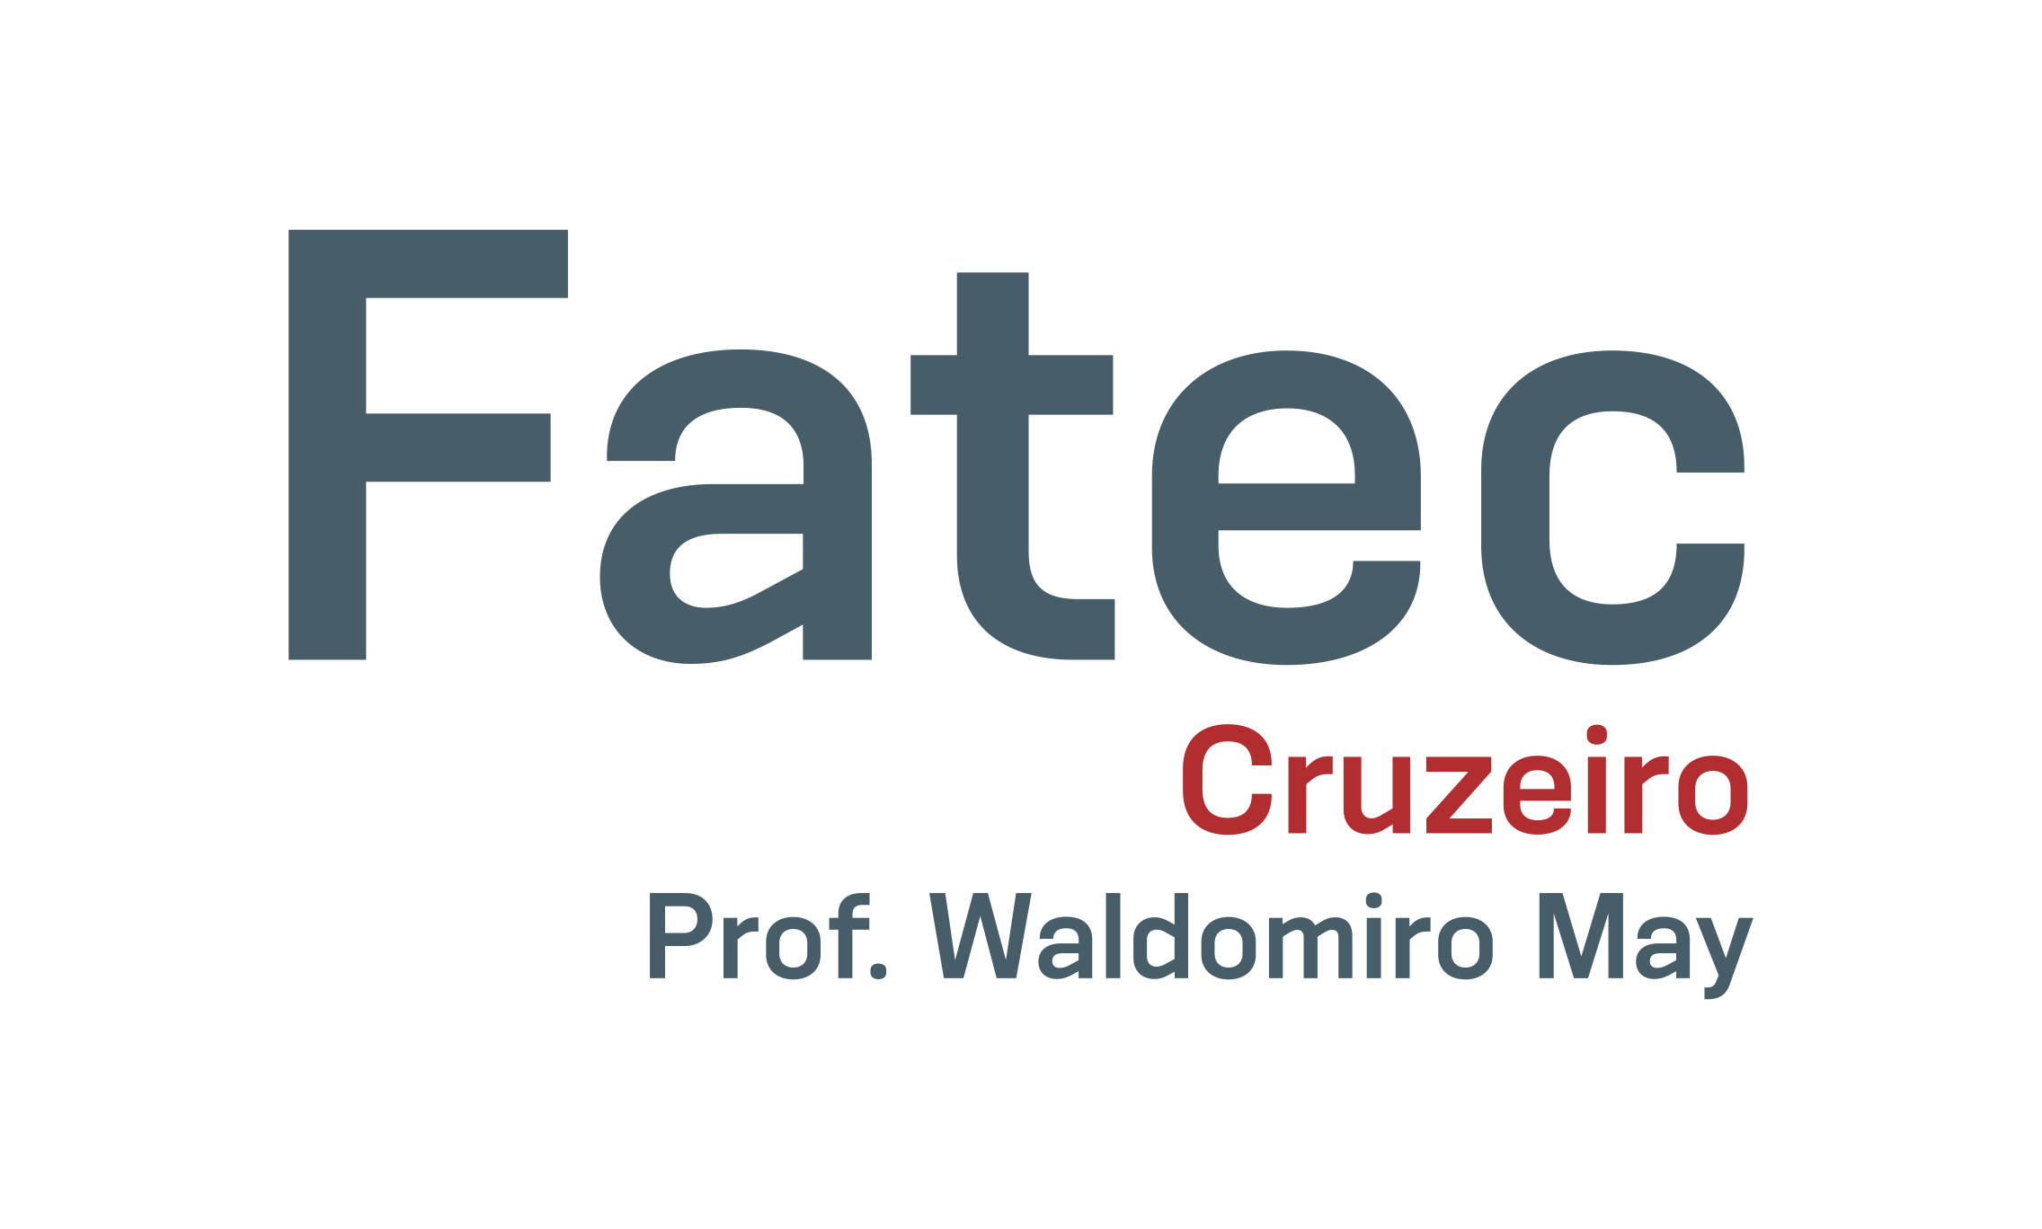
Learn Now: Protótipo de plataforma de Comunicação Escolar
Charles Vinicius de Paula
Pedro Henrique Silva Bulhões Fernandes
Rafael Campanin Carneiro
Orientador: Prof. Esp. Ana Carolina Satim Rodrigues
Curso: Análise e Desenvolvimento de Sistemas

Slide 2
Sumário
Problema
Objetivo geral
Objetivo especifico
Fundamentação teórica
Métodos
Desenvolvimento
Interfaces desenvolvidas
Demonstração
Resultados parciais
Próximos passos

Slide 3
Problema
Com o início da pandemia no ano de 2020, muitas escolas e instituições de cursos presenciais tiveram que fechar suas portas e se adequar a ferramentas de ensino a distância. Foi então que surgiu a ideia de desenvolver um protótipo de plataforma de comunicação que apoiasse os professores no processo de comunicação a distância com seus alunos.

Slide 4
Objetivo geral
Desenvolver um protótipo de uma plataforma que facilite e auxilie no compartilhamento de informações e troca de mensagens entre os alunos, com foco principal em escolas públicas de ensino fundamental e médio.

Slide 5
Objetivo específico
O protótipo visa apoiar professores e alunos que tenham dificuldades na comunicação e na troca de arquivos, facilitando assim a interação à distância e o envio de arquivos digitalmente.

Slide 6
Fundamentação teórica
Segundo Silva (2020), A tecnologia não substitui o papel dos professores na educação, sendo fundamental que os educadores saibam conduzir a utilização dessas novas mídias e softwares. Um aparelho ou software de última geração não garante o aprendizado do estudante, o que torna essencial a figura do professor nesse processo[...].
Sistema de Gestão Escolar
Plataforma de suporte para compartilhamento de arquivos:
Google Classroom
DropBox
Whatsapp
LGPD (Lei Geral de Proteção de Dados Pessoais)

Slide 7




Métodos
Fonte: site php.net
Fonte: site ateomomento
Fonte: site Mozilla
Fonte: site Workstars

Slide 8

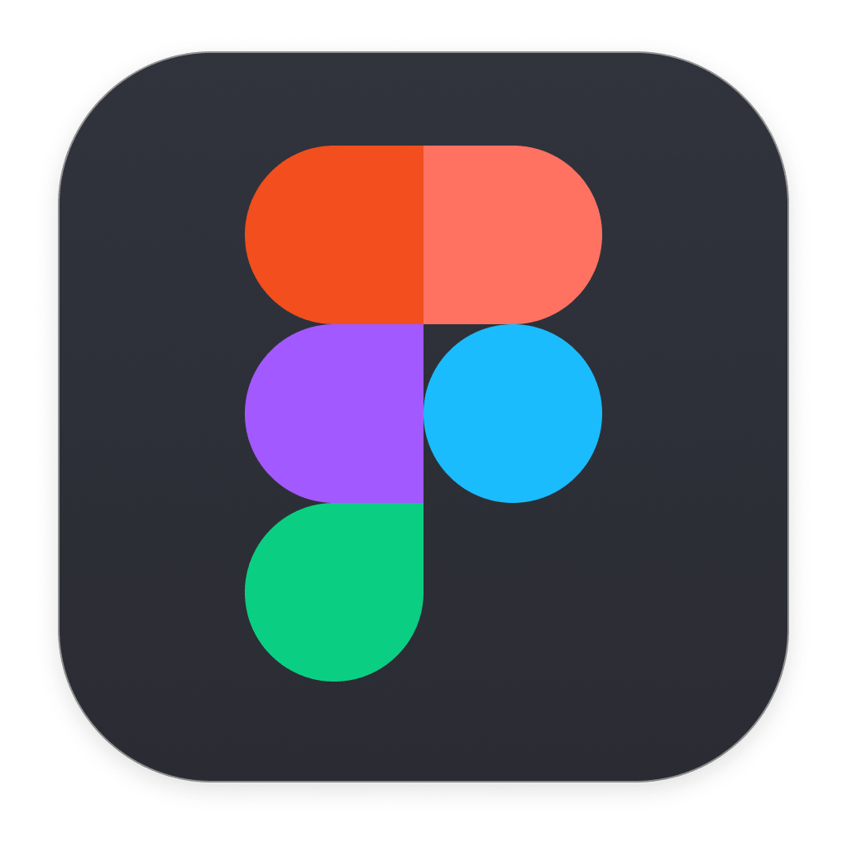


Métodos
Fonte: site Hostinger
Fonte: site Techtudo
Fonte: site visualstudio
Fonte: site rockcontent

Slide 9
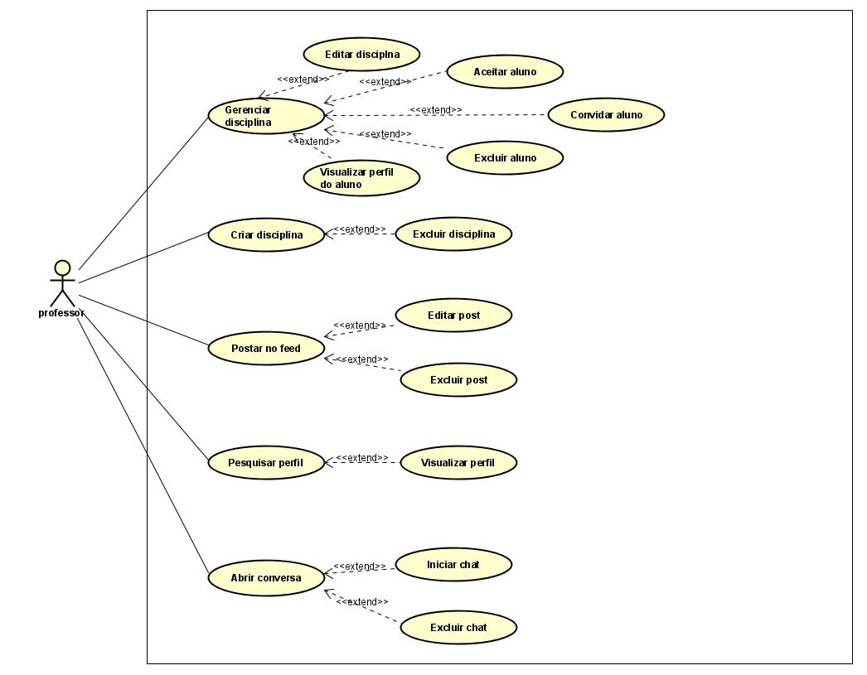
Desenvolvimento
Diagrama de Casos de Uso: Professor

Slide 10
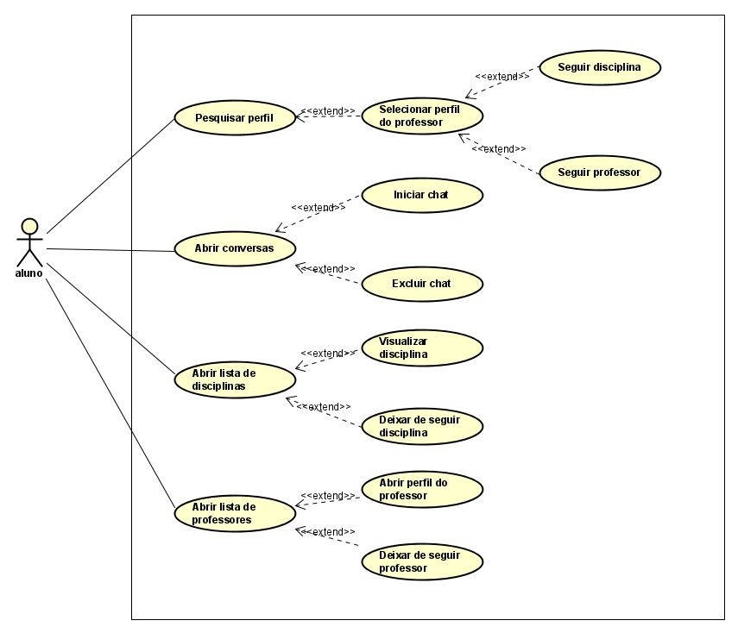
Desenvolvimento
Diagrama de Casos de Uso: Aluno

Slide 11
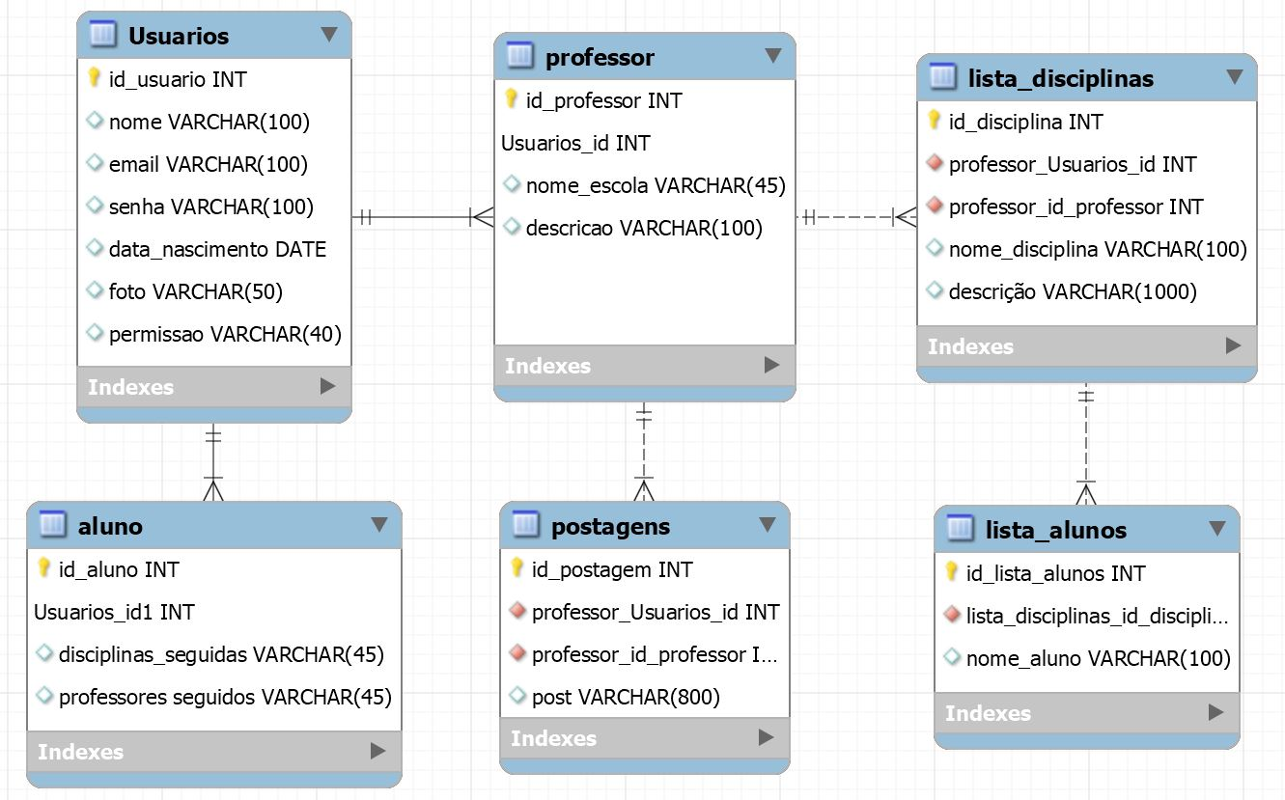
Desenvolvimento
Diagrama de Entidade Relacionamento

Slide 12
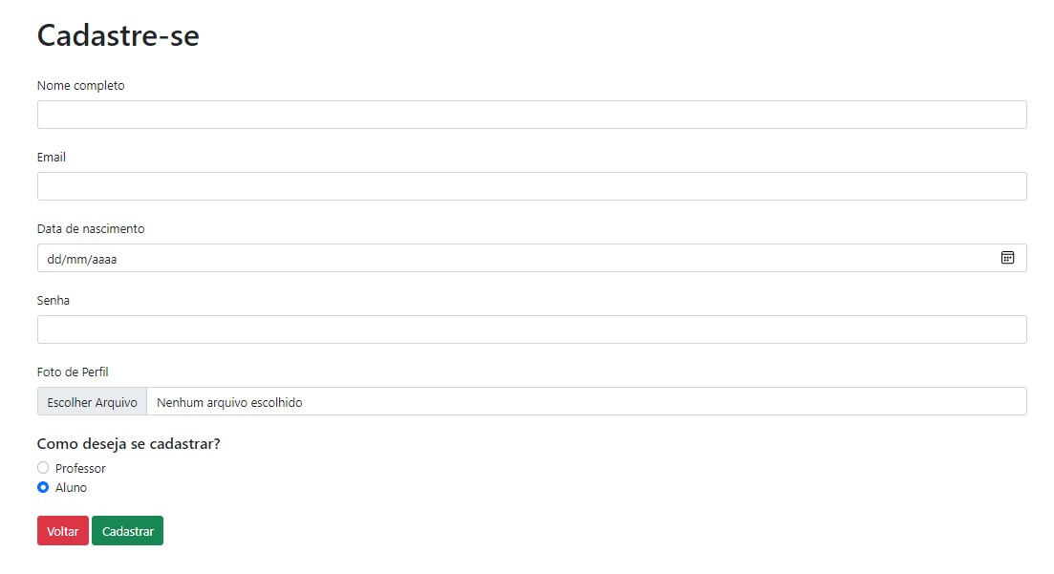
Interfaces desenvolvidas
Cadastro de aluno e professor

Slide 13
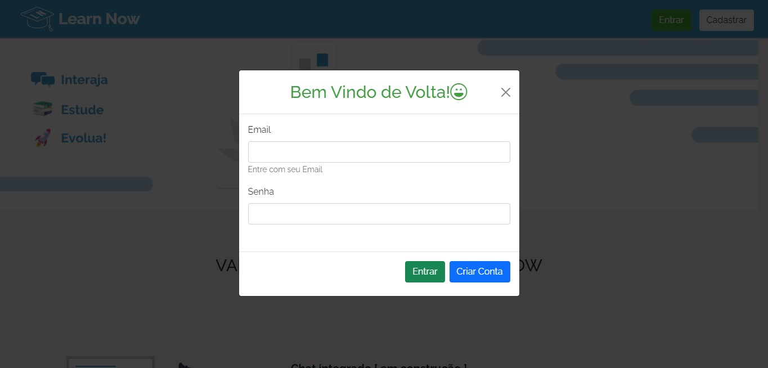
Interfaces desenvolvidas
Login

Slide 14
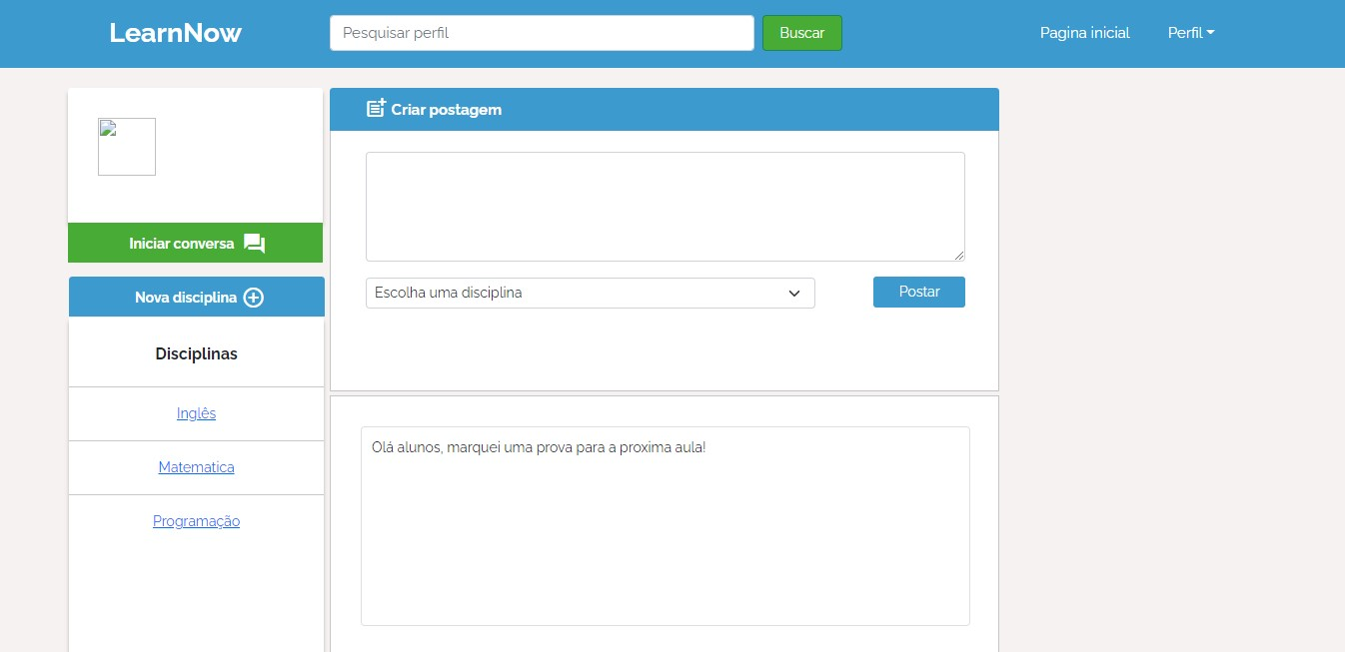
Interfaces desenvolvidas
Perfil do professor

Slide 15
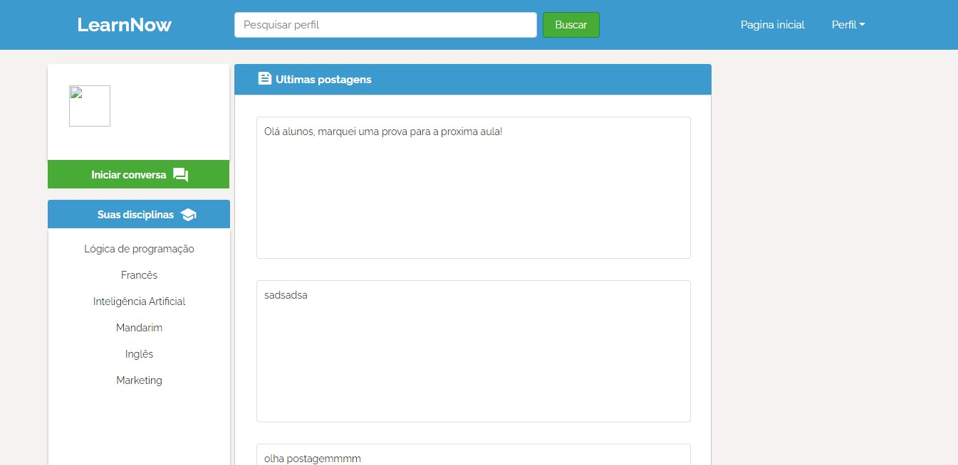
Interfaces desenvolvidas
Perfil do aluno

Slide 16
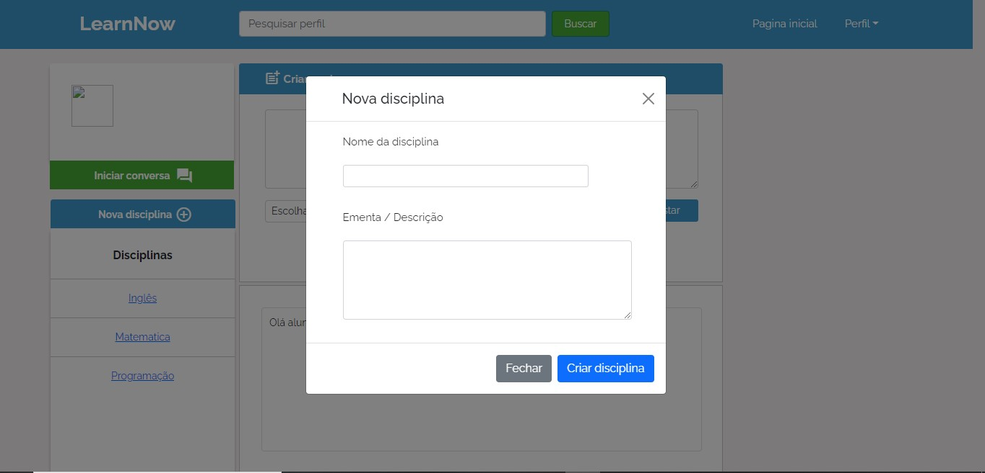
Interfaces desenvolvidas
Cadastrar/Criar disciplina

Slide 17
Próximos passos
Otimização das funcionalidades já desenvolvidas
Criação de novas funcionalidades como:
Chat
Pesquisa e visualização de perfis
Comentários e curtidas nas postagens

Slide 18
Resultados parciais
Esse protótipo de plataforma espera apoiar professores que não se sentiam motivados a adotar ferramentas de comunicação em sala de aula, oferecendo uma opção de facilitar a integração de um meio de comunicação moderno de forma leve e dinâmica.
Além disso, os educadores terão um contato mais próximo e constante com os alunos mesmo fora do ambiente escolar, auxiliando em atividades, compartilhando conteúdo de apoio ao aprendizado.

Slide 19
Referências Colocar tudo
SILVA, Gabriele. Os benefícios das novas tecnologias na educação, Disponível em: https://www.educamaisbrasil.com.br/educacao/noticias/os-beneficios-das-novas-tecnologias-na-educacao . Acesso em 16 de out de 2020.
Serpro e LGPD. O que é a Lei Geral de Proteção de Dados Pessoais, Disponível em: https://www.serpro.gov.br/lgpd/menu/a-lgpd/o-que-muda-com-a-lgpd. Acesso em 21 de maio de 2021.
TOTVS. Sistema de gestão escolar: conheça vantagens ao adotar, Disponível em: https://www.totvs.com/blog/instituicao-de-ensino/sistema-de-gestao-escolar/. Acesso em 02 de junho de 2021.

Slide 20
Demonstração:

Slide 21
Agradecemos pela atenção!

